Slide 1

ISO 26000

Slide 2

ISO Nedir?
ISO (Uluslararası Standartlar Örgütü) isteğe bağlı Uluslararası Standartların geliştirilmesi alanında çalışan dünyanın en büyük kuruluşudur.
1947 yılında kurulan örgüt, teknoloji ve iş dünyasına ilişkin pek çok konuda 19.500’ün üzerinde Uluslararası Standart yayınlamıştır.
ISO’nun sosyal alandaki etkinliği de her geçen gün artmaktadır: ISO’nun İnsan Kaynakları alanında yürüttüğü çalışmalar sonrasında oluşturduğu ISO 26000 standardı, bu konuda örnek gösterilebilir.

Slide 3

ISO 26000’in Geliştirilmesi Süreci
2001 ISO Tüketici Politikaları Komitesi’nin (COPOLCO) Sosyal Sorumluluk (SR) alanında bir ISO standardının oluşturulmasına yönelik teklifi.
2004 ISO Teknik Yönetim Kurulu’nun (TMB) bir adet ISO SR Standardı geliştirilmesine karar vermesi.
2005-2010 99 farklı ülkede görev yapan 600’ün üzerinde uzman tarafından ISO 26000 standardının geliştirilmesi.
Eylül 2010 ISO 26000 standardının taslak haline ilişkin oylama yapılması.
Kasım 2010 ISO 26000 standardının yayınlanması.

Slide 4



ISO 26000’in Hedefleri
Sürdürülebilir kalkınmaya katkıda bulunan her çeşit kuruluşa yardımcı olmak.
Yasalara uymanın tüm kuruluşların temel görevi ve taşıdıkları sosyal sorumluluğun asli bir unsuru olduğunu dikkate alarak, kuruluşları yalnızca yasalara uymanın ötesinde harekete geçmeleri konusunda teşvik etmek.

Slide 5


Sosyal sorumluluk alanında ortak bir anlayış oluşturulmasını desteklemek.
Sosyal sorumluluk alanında yeni araçlar ve girişimler üretmekten ziyade, halihazırda mevcut olanları daha da iyileştirmek.
► Bu çerçevede, ISO 26000
isteğe bağlı ve rehber niteliğinde bir standarttır!

Slide 6

ISO 26000 ne değildir?
ISO 26000 yönetim sistemine ilişkin bir standart değildir.
Bu standart, sertifikalandırma, düzenleme veya sözleşme amacıyla kullanıma uygun değildir. Böyle amaçlara hizmet etmek üzere tasarlanmamıştır.
ISO 26000 standardının sertifikalandırılmasına ilişkin teklifler veya bu standardın sertifikalandırılmış olduğu yönündeki söylemler, ISO 26000 standardını maksat ve amacından saptırarak yanış şekilde kullanılmasına neden olacaktır.
ISO 26000 kapsamında hiç bir gereksinim öngörülmediği için, herhangi bir sertifikasyonla uygunluk tescili yapılması mümkün değildir.

Slide 7
İş Dünyası ISO 26000’i niçin kullanmalı?
Küresel bir mutabakat süreci sonucunda geliştirilmiş olması nedeniyle ISO 26000 standardı saygınlık kazanmış ve büyük ilgi görmüştür.
ISO 26000 standardı, ILO Üçlü Bildirgesi, OECD Çok Uluslu Şirketler Rehberi, BM İş Dünyası ve İnsan Hakları Rehber İlkeleri ve BM Küresel İlkeler Sözleşmesi ile birlikte iş dünyasına sosyal sorumluluk alanında rehberlik eden en önemli uluslararası araçlarından biri olarak gösterilmektedir.
Tüketicilerden, STK’lardan veya müşterilerden gelebilecek muhtemel taleplere yanıt verebilmeleri için şirketlerin ISO 26000 konusundaki farkındalıklarını artırmaları gerekmektedir.

Slide 8
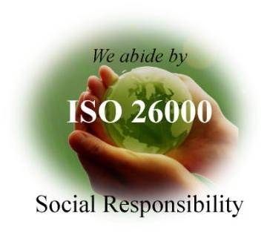
ISO 26000 Standardının İçerdiği Temel Unsurlar
1. Sosyal Sorumluluk alanındaki kilit terimler ve ilkelere ilişkin tanımlar (2. ve 4. Bölüm).
2. Sosyal Sorumluluğun kabul edilmesi ve ilgili paydaşın belirlenerek sürece dahil edilmesi konusunda rehber niteliğinde bilgiler (5. Bölüm).
3. Sosyal Sorumluluğa ilişkin temel konular (6. Bölüm).
4. Sosyal sorumluluğun kuruluşlara entegre edilmesinde benimsenecek yöntemlere ilişkin öneriler (7. Bölüm).

Slide 9
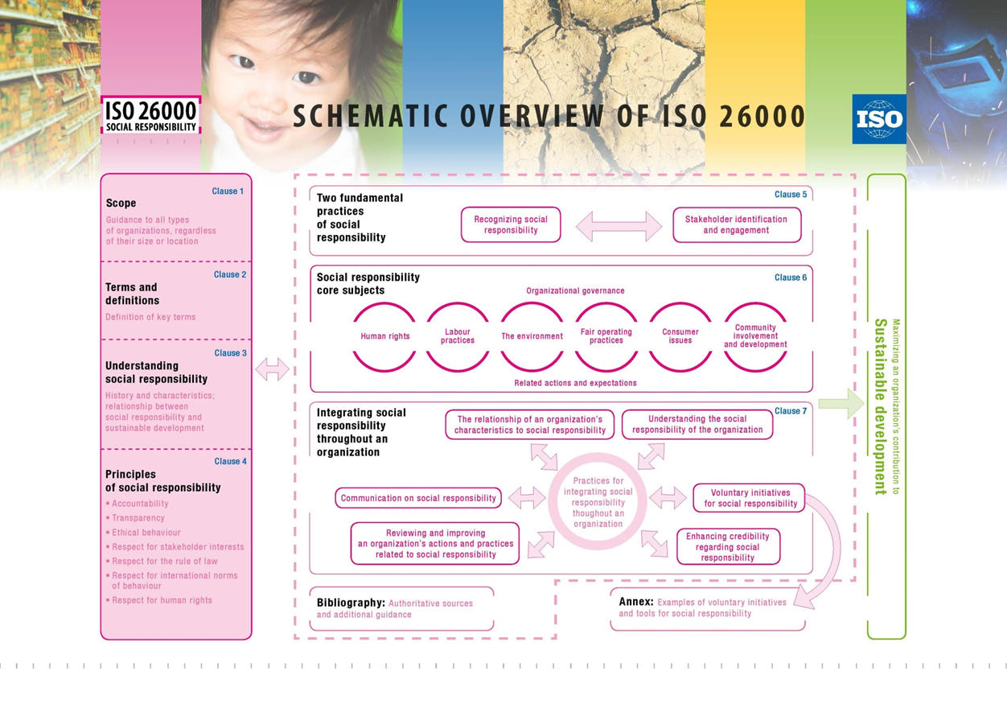

Slide 10

Sosyal sorumluluk alanında kuruluşların dikkate alacağı Yedi İlke:
Toplum, ekonomi ve çevre üzerinde neden olunan etkilere ilişkin hesap verme sorumluluğu’na sahip olmak
Toplum ve çevre üzerinde etki yaratacak karar ve faaliyetlerde şeffaf olmak
Etik davranışlar sergilemek
Paydaşların menfaatlerine saygı, dikkat ve duyarlılık göstermek
Hukukun üstünlüğüne saygı göstermek
Uluslararası davranış normlarına saygı göstermek
İnsan haklarına saygı göstermek; bu hakların öneminin ve evrenselliğinin bilincinde olmak

Slide 11
Tablo 2 – Sosyal sorumluluğa ilişkin temel husus ve konular
Temel husus ve konular | İlgili madde
Temel Husus: Kurumsal yönetişim | 6.2
Temel Husus: İnsan hakları | 6.3
Konu 1: Gerekli Özen | 6.3.3
Konu 2: İnsan hakları risk durumları | 6.3.4
Konu 3: İştirak etmekten uzak durmak | 6.3.5
Konu 4: Sorunların çözümü | 6.3.6
Konu 5: Ayrımcılık ve hassas gruplar | 6.3.7
Konu 6: Vatandaşlık hakları ve siyasi haklar | 6.3.8
Konu 7: Ekonomik, sosyal ve kültürel haklar | 6.3.9
Konu 8: Temel ilkeler ve iş yerindeki haklar | 6.3.10
Temel Husus: İş yerindeki uygulamalar | 6.4
Konu 1: İstihdam ve istihdam ilişkileri | 6.4.3
Konu 2: Çalışma şartları ve sosyal güvence | 6.4.4
Konu 3: Sosyal diyalog | 6.4.5
Konu 4: İş yerinde sağlık ve güvenlik | 6.4.6
Konu 5: İş yerinde kariyer gelişimi ve eğitim | 6.4.7
Temel Husus: Çevre | 6.5
Konu 1: Kirliliğin önlenmesi | 6.5.3
Konu 2: Kaynakların sürdürülebilir şekilde kullanımı | 6.5.4
Konu 3: İklim değişikliğinin asgari düzeye indirilmesi ve adaptasyon | 6.5.5
Konu 4: Çevrenin, biyolojik çeşitliliğin korunması, doğal habitatların onarılması | 6.5.6
Temel Husus: Adil faaliyete ilişkin uygulamalar | 6.6
Konu 1: Yolsuzlukla mücadele | 6.6.3
Konu 2: Sağduyulu bir siyasi katılım | 6.6.4
Konu 3: Adil rekabet | 6.6.5
Konu 4: Değer zincirinde sosyal sorumluluğun teşvik edilmesi | 6.6.6
Konu 5: Mülkiyet haklarına saygı | 6.6.7
Temel Husus: Tüketiciyi ilgilendiren konular | 6.7
Konu 1: Adil pazarlama, doğru ve tarafsız bilgilendirme ve adil mukavele uygulamaları | 6.7.3
Konu 2: Tüketicilerin sağlık ve güvenliğinin temin edilmesi | 6.7.4
Konu 3: Sürdürülebilir tüketim | 6.7.5
Konu 4: Tüketici hizmetleri, destek ve şikayet mekanizmaları, anlaşmazlıkların giderilmesi | 6.7.6
Konu 5: Tüketici verilerinin ve mahremiyetinin korunması | 6.7.7
Konu 6: Temel hizmetlere erişim | 6.7.8
Konu 7: Eğitim ve farkındalık | 6.7.9
Temel Husus: Toplumsal katılım ve gelişim | 6.8
Konu 1: Toplumsal katılım | 6.8.3
Konu 2: Eğitim ve kültür | 6.8.4
Konu 3: İstihdam yaratılması ve becerilerin geliştirilmesi | 6.8.5
Konu 4: Teknolojinin geliştirilmesi ve teknolojiye erişim | 6.8.6
Konu 5: Refah ve gelir üretimi | 6.8.7
Konu 6: Sağlık | 6.8.8
Konu 7: Sosyal yatırım | 6.8.9

Slide 12

Temel konular
Sizi ilgilendiren konuları tespit etmek için temel konuların tamamını inceleyiniz.
Kuruluşunuzun etkilerinin boyutunu değerlendiriniz.
ISO 26000 bir kontrol listesi değildir. Somut öneriler içermez.
Herhangi bir tedbirin uygulanmasına gerek olup olmadığına veya ne tür bir tedbirin uygulanacağına kuruluşlar kendileri karar verecektir.

Slide 13

Sosyal sorumluluğun kuruma entegre edilmesine yönelik rehber niteliğinde bilgiler:
Gereken özen gösterilerek kuruluşun sosyal sorumluluklarının anlaşılması kuruluşun karar ve faaliyetlerinin toplumsal, çevresel ve ekonomik düzeyde yaptığı veya yapabileceği olumsuz etkilerin bertaraf edilmesi veya en aza indirgenmesini sağlamak için bu etkilerin belirlenmesi.
Temel konu ve sorunların kurum için ne derecede önem taşıdığının ve bunların boyutunun tespit edilmesi.

Slide 14
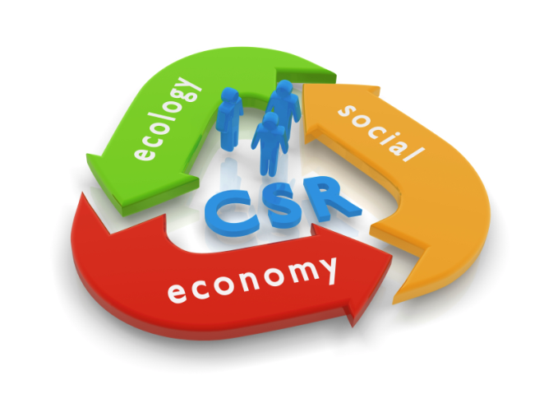
Kurumun tesir alanlarının değerlendirilmesi ve bu alanlarda gereken tesirin hayata geçirilmesi.
Sorunların çözümüne yönelik adımlar atarken önceliklerin belirlenmesi.
Farkındalık yaratılması ve Sosyal Sorumluluğa ilişkin kapasitenin güçlendirilmesi.

Slide 15

Kuruluşun yönetişim, sistem ve usullerinin sosyal sorumluluk bilincini içselleştirmesinin sağlanması.
Sosyal Sorumluluk konusunda iletişim kurulması.
Kuruluş ile paydaşları arasındaki uyuşmazlık ve anlaşmazlıkların çözüme kavuşturulması.
Kuruluşun sosyal sorumluluk alanındaki faaliyet ve uygulamalarının gözden geçirilmesi ve iyileştirilmesi.

Slide 16

ISO 26000’in avantajları nelerdir?
Geçerliliği kabul edilen uluslararası araçların da öngördüğü şekilde, sosyal sorumluluğa ilişkin unsurlar konusunda geniş bir uluslararası mutabakatı yansıtmaktadır;
Bu özelliğiyle, sosyal sorumluluk konusundaki küresel tartışmalar için de iyi bir temel teşkil etmektedir;
Sosyal sorumluluk alanında atılacak adımlar için de faydalı bir başlangıç noktası görevi görmektedir;

Slide 17

Paydaşlarda diyalog kurulması ve diğer tartışmalarda söz sahibi olunması açısından sağlam bir dayanak teşkil etmektedir;
Kullanım konusunda kuruluşları serbest bırakmaktadır: kullanıcıların sosyal sorumluluk politikaları ve uygulamalarında değişiklik yapmak istemeleri halinde, sunulan rehberlikten istedikleri ölçüde faydalanmaları mümkündür.

Slide 18
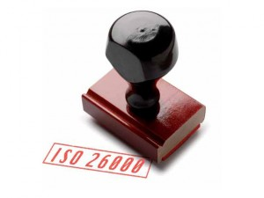
ISO 26000’in dezavantajları nelerdir?
Sosyal Sorumluluk alanındaki diğer araçlardan farklı olarak, ISO 26000 standardının ücretsiz kullanımı bulunmamaktadır.
118 sayfadan oluşan bu belge, uzun ve karmaşık bir yapıya sahiptir; okurken güçlük çekilebilir.
Sunulan rehberliğin çoğu unsuru, daha ziyade büyük kuruluşlara yönelik olarak hazırlanmıştır, bu nedenle küçük veya orta ölçekli kuruluşlara uygun değildir.

Slide 19
Rehber niteliğindeki bu belge, Sosyal Sorumluluğun faydalarından söz etmek ve kuruluşları harekete geçmeye teşvik etmekten ziyade, faaliyetleri dayatma eğilimindedir.
ISO 26000 standardının sertifikalandırmaya uygun olmadığı açıkça belirtilmiş olmasına rağmen, bu standart pek çok sertifikasyon hizmeti tarafından yanlış şekilde kullanılmıştır.

Slide 20
ISO 26000’e ilişkin güncel hususlar
Yayınlandığı günden beri ISO 26000 hakkındaki tartışmalar genellikle sertifikasyon konusu üzerinde yoğunlaşmaktadır.
ISO 26000’i temel alan ve sertifikasyona uygun bir dizi ulusal standart geliştirilmiştir. (Örn. Danimarka, İspanya).
ISO 26000’i uluslararası düzeyde daha da ileriye taşımak için bazı gayretler olmuştur: ISO 26000’in uygulanması konusunda kuruluşların kendi başlarına karar alabilmelerini sağlamak adına ISO Uluslararası Çalıştay Sözleşmesi oluşturulması yönünde bir teklif yapılmıştır (Temmuz 2012).

Slide 21

ISO 26000 standardına ilişkin sistematik bir değerlendirme 2014’ün Mart ayında tamamlanmıştır: ISO üye kuruluşlarının büyük çoğunluğu ISO 26000 standardının mevcut halinin korunmasını istediklerini belirtmiştir.

